Slide 1
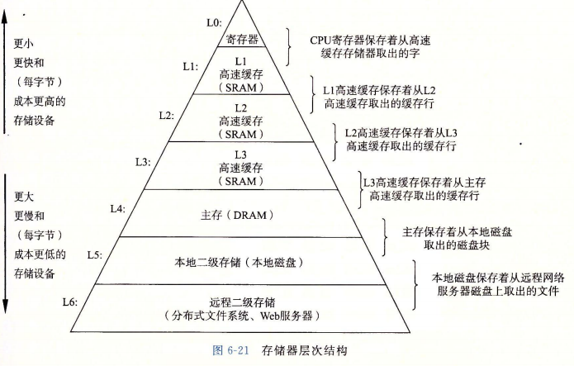
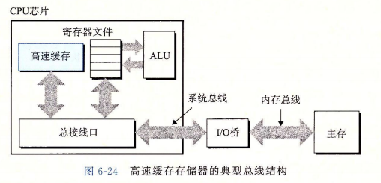
6.4
高速缓冲存储器
L1高速缓存的访问速度几乎和寄存器一样快
早期计算机系统的存储器层次结构只有三层：CPU寄存器、DRAM主存和磁盘存储。后来在CPU寄存器和DRAM主存间插入了L1高速缓存、L2高速缓存、L3高速缓存，以下会假设一个简单的层次结构，CPU和主存之间只有一个L1高速缓存。

Slide 2
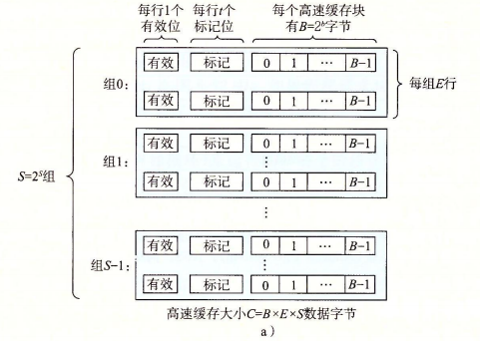


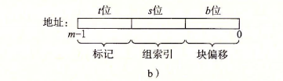
6.4.1
通用高速缓冲存储器
一个高速缓存被组织成 个高速缓存组的数组
每个组包含E个高速缓存行，每个行由一个 的字节块组成
一个有效位 指明这个行是否包含有意义的信息
t个标记位，唯一标识存储在这个高速缓存行中的块
高速缓存的结构可以用元组(S,E,B,m)来表示，其中容量(所有块的大小的和) C=BxSxE.
每个字节的地址m又由标记+组索引+块偏移 构成

Slide 3
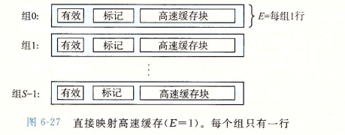
6.4.2
直接映射高速缓存
根据每个组的高速缓存行数E，高速缓存被分为不同的类。
每个组只有一行(E =1)的高速缓存称为直接映射高速缓存。

Slide 4
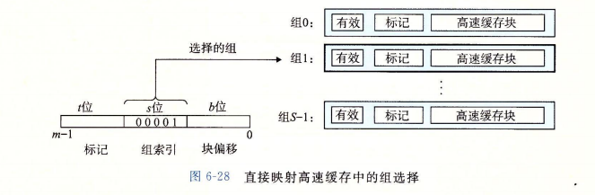
6.4.2
直接映射高速缓存
直接高速缓存确定一个请求是否命中，抽取被请求的字的读取过程：
(1)组选择
在这一步中，高速缓存从字节w的地址中间抽取出s个组索引位。这些位被解释成一个对应于一个组号的无符号整数。换句话来说，如果我们把高速缓存看成是一个关于组的一维数组，那么这些组索引位就是一个到这个数组的索引。图6-28展示了直接映射高速缓存的组选择是如何工作的。在这个例子中，组索引位00001被解释为一个选择组1的整数索引。

Slide 5
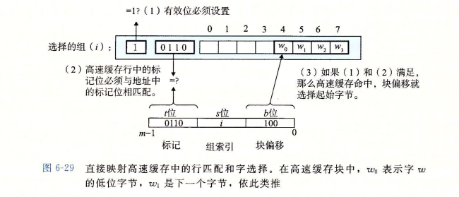
6.4.2
直接映射高速缓存
直接高速缓存确定一个请求是否命中，抽取被请求的字的读取过程：
(2)行匹配
图6-29展示了直接映射高速缓存中行匹配是如何工作的。在这个例子中，选中的组中只有一个高速缓存行。这个行的有效位设置了，所以我们知道标记和块中的位是有意义的。因为这个高速缓存行中的标记位与地址中的标记位相匹配，所以我们知道我们想要的那个字的一个副本确实存储在这个行中。换句话说，我们得到一个缓存命中。另一方面，如果有效位没有设置，或者标记不相匹配，那么我们就得到一个缓存不命中。
(3)字选择
块偏移是100，表明w的副本是从块中的字节4开始的

Slide 6
6.4.2
直接映射高速缓存
直接映射高速缓存中不命中时的行替换
如果缓存不命中，那么它需要从存储器层次结构中的下一层取出被请求的块，然后将新的块存储在组索引位指示的组中的一个高速缓存行中。一般而言，如果组中都是有效高速缓存行了，那么必须要驱逐出一个现存的行。对于直接映射高速缓存来说，每个组只包含有一行，替换策略非常简单:用新取出的行替换当前的行。

Slide 7
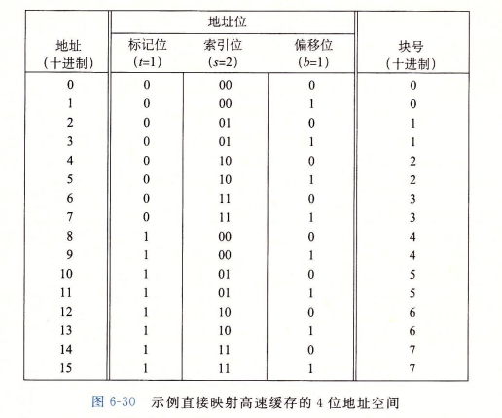
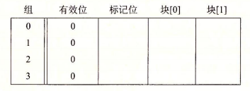
6.4.2
直接映射高速缓存
高速缓存用来选择组和标识行的机制极其简单。一个具体的例子能帮助解释清楚这个过程。假设我们有一个直接映射高速缓存，描述如下： (S,E,B,m) = (4,1,2,4)
换句话说，高速缓存有4个组，每个组一行，每个块2个字节，而地址是4位的。
初始时，高速缓存是空的(每个有效位都是0)。
表中的每一行都代表一个高速缓存行，第一列代表该行所属的组

Slide 8
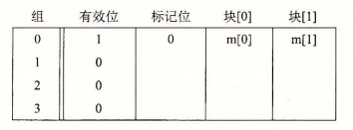
6.4.2
直接映射高速缓存
高速缓存用来选择组和标识行的机制极其简单。一个具体的例子能帮助解释清楚这个过程。假设我们有一个直接映射高速缓存，描述如下： (S,E,B,m) = (4,1,2,4)
换句话说，高速缓存有4个组，每个组一行，每个块2个字节，而地址是4位的。
1)读地址0的字。因为组0的有效位是0，是缓存不命中。高速缓存从内存(或低一层的高速缓存)取出块0，并把这个块存储在组0中。然后，高速缓存返回新取出的高速缓存行的块[0]的m[0](内存位置0的内容)。

Slide 9
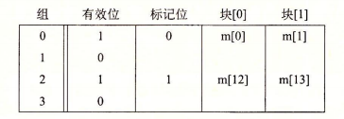
6.4.2
直接映射高速缓存
高速缓存用来选择组和标识行的机制极其简单。一个具体的例子能帮助解释清楚这个过程。假设我们有一个直接映射高速缓存，描述如下： (S,E,B,m) = (4,1,2,4)
换句话说，高速缓存有4个组，每个组一行，每个块2个字节，而地址是4位的。
2)读地址1的字。这次会是高速缓存命中。高速缓存立即从高速缓存行的块[1]中返回m[1]。高速缓存的状态没有变化。
3)读地址13的字。由于组2中的高速缓存行不是有效的，所以有缓存不命中。高速缓存把块6加载到组2中，然后从新的高速缓存行的块[1]中返回m[13]。

Slide 10
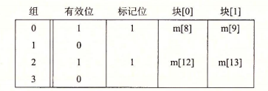
6.4.2
直接映射高速缓存
高速缓存用来选择组和标识行的机制极其简单。一个具体的例子能帮助解释清楚这个过程。假设我们有一个直接映射高速缓存，描述如下： (S,E,B,m) = (4,1,2,4)
换句话说，高速缓存有4个组，每个组一行，每个块2个字节，而地址是4位的。
4)读地址8的字。这会发生缓存不命中。组0中的高速缓存行确实是有效的，但是标记不匹配。高速缓存将块4加载到组0中(替换读地址0时读人的那一行)，然后从新的高速缓存行的块[0]中返回m[8]。

Slide 11
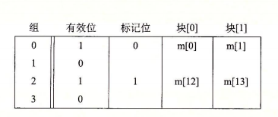
6.4.2
直接映射高速缓存
高速缓存用来选择组和标识行的机制极其简单。一个具体的例子能帮助解释清楚这个过程。假设我们有一个直接映射高速缓存，描述如下： (S,E,B,m) = (4,1,2,4)
换句话说，高速缓存有4个组，每个组一行，每个块2个字节，而地址是4位的。
5)读地址0的字。又会发生缓存不命中，因为在前面引用地址8时，我们刚好替换了块0。这就是冲突不命中的一个例子，也就是我们有足够的高速缓存空间，但是却交替地引用映射到同一个组的块。
“抖动”：高速缓存反复地加载和驱逐相同的高速缓存块的组。

Slide 12
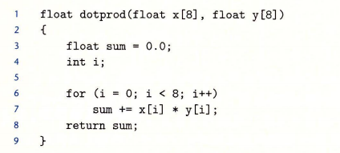
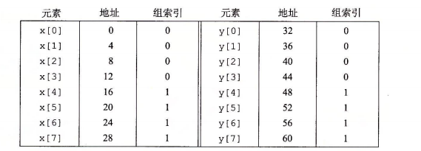
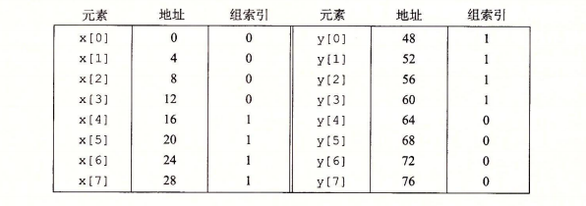
6.4.2
直接映射高速缓存
假设一个块16字节，在运行时，循环的第一次迭代引用x[0]，缓存不命中会导致包含x[0]~x[3]的块被加载到组0。接下来是对y[0]的引用，又一次缓存不命中，导致包含y[0]~y[3]的块被复制到组0，覆盖前一次引用复制进来的x的值。在下一次迭代中，对x[1]的引用不命中，导致x[0]~x[3]的块被加载回组0，覆盖掉y[0]~y[3]的块。
因而现在我们就有了一个冲突不命中，而且实际上后面每次对x和y的引用都会导致冲突不命中，因为我们在x和y的块之间抖动(thrash)。
消除“抖动”
假设浮点数是4个字节，x被加载到从地址0开始的32字节连续内存中，而y紧跟在x之后，从地址32开始。
一个很简单的方法是在每个数组的结尾放B字节的填充。例如，不是将x定义为float x[8]， 而是定义成float x[12]。 假设在内存中y紧跟在x后面，我们有下面这样的从数组元素到组的映射:

Slide 13
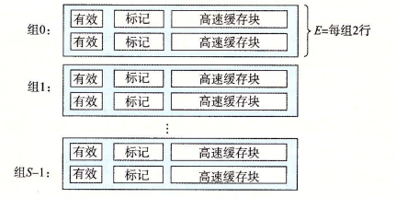
6.4.3
组相联高速缓存
1<E<C/B的高速缓存通常称为E路组相联高速缓存。图6-32展示了一个2路组相联高速缓存的结构。

Slide 14
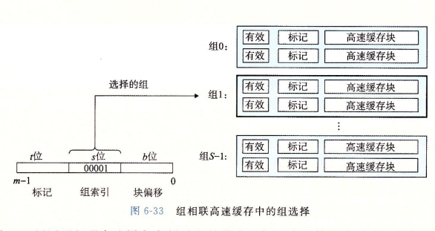
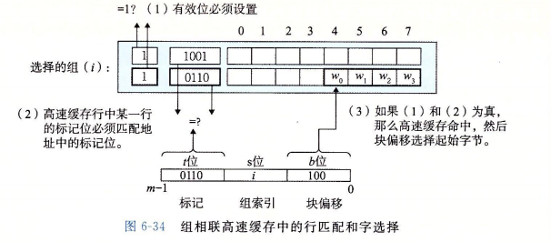
6.4.3
组相联高速缓存
1.组相联高速缓存中的组选择
它的组选择与直接映射高速缓存的组选择-一样，组索引位标识组。图6-33总结了这个原理。
2.组相联高速缓存中的行匹配和字选择
组中的任何一行都可以包含任何映射到这个组的内存块。所以高速缓存必须搜索组中的每一行，寻找一个有效的行，其标记与地址中的标记相匹配。如果高速缓存找到了这样一行，那么我们就命中，块偏移从这个块中选择一个字，和前面一样。

Slide 15
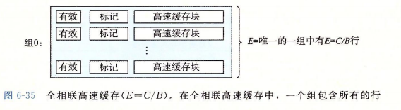
6.4.4
全相联高速缓存
全相联高速缓存(fully associative cache)是由一个包含所有高速缓存行的组(即E=C/B)组成的。图6-35给出了基本结构。

Slide 16
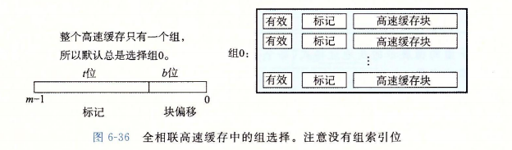
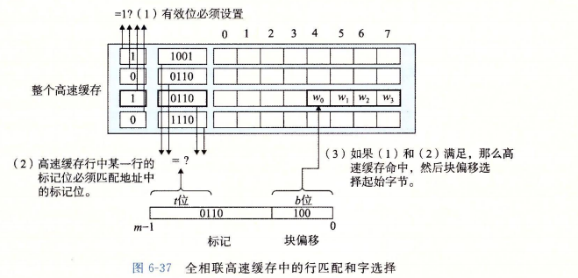
6.4.4
全相联高速缓存
1.全相联高速缓存中的组选择
全相联高速缓存中的组选择非常简单，因为只有一个组，图6-36做了个小结。注意地址中没有组索引位，地址只被划分成了一个标记和一个块偏移。
2.全相联高速缓存中的行匹配和字选择
全相联高速缓存中的行匹配和字选择与组相联高速缓存中的是一样的，如图6-37所示。它们之间的区别主要是规模大小的问题。

Slide 17
6.4.5
有关读写的问题
读：首先，在高速缓存中查找所需字w的副本。
命中——立即返回字w给CPU。
不命中——从存储器层次结构中较低层中取出包含字w的块，将这个块存储到某个高速缓存行中(可能会驱逐一个有效的行)，然后返回字w。
写：
直写：立即将w的高速缓存块写回到紧接着的低一层中。
  优点：复杂性低。
  缺点：每次写都会引起总线流量。
写回：尽可能地推迟更新，只有当替换算法要驱逐这个更新过的块时，才把它写到紧接着的低一层中。
  优点：由于局部性，写回能显著地减少总线流量。
  缺点：增加了复杂性。高速缓存必须为高速缓存行添加额外的修改位, 表明高速缓存块是否被修改过。
如何处理写不命中：
写分配(write allocate),加载相应的低一层中的块到高速缓存中，然后更新这个高速缓存块。写分配试图利用写的空间局部性，但是缺点是每次不命中都会导致一个块从低一层传 送到高速缓存。
非写分配(not-write-allocate)，避开高速缓存，直接把这个字写到低一层中。
直写高速缓存通常是非写分配的。写回高速缓存通常是写分配的。

Slide 18
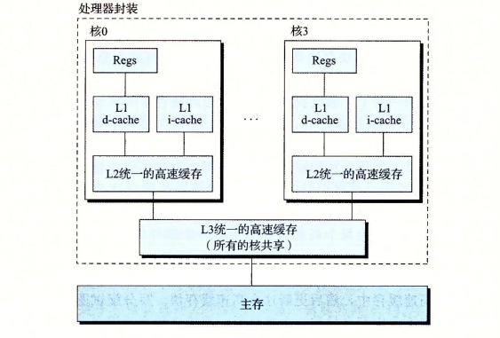
6.4.6
真实高速缓存层次解构
我们一直假设高速缓存只保存程序数据。实际上，高速缓存既保存数据，也保存指令。只保存指令的高速缓存称为i-cache。只保存程序数据的高速缓存称为d-cache。既保存指令又包括数据的高速缓存称为统一的高速缓存unified cache。
现代处理器通常包括独立的i-cache和d-cache。通常会针对不同的访问模式来优化这两个高速缓存，它们可以有不同的块大小，相联度和容量。
优点：有两个独立的高速缓存，处理器能够同时读一个指令字和一个数据字。使用不同的高速缓存也确保了数据访问不会与指令访问形成冲突不命中。
缺点：代价就是可能会引起容量不命中增加。
图6-38给出了Intel Corei7处理器的高速缓存层次结构。每个CPU芯片有四个核。每个核有自己私有的L1 i-cache、L1 d-cache 和L2统一的高速缓存。所有的核共享片上L3统一的高速缓存。这个层次结构的一个有趣的特性是所有的SRAM高速缓存存储器都在CPU芯片上。

Slide 19
6.4.7
高速缓存参数的性能影响
有许多指标来衡量高速缓存的性能：
不命中率(miss rate)：在一个程序执行或程序的一部分执行期间，内存引用不命中的比率。它是这样计算的:不命中数量/引用数量。
命中率(hit rate)。 命中的内存引用比率。它等于1-不命中率。
命中时间(hit time)： 从高速缓存传送一个字到CPU所需的时间，包括组选择、行确认和字选择的时间。对于L1高速缓存来说，命中时间的数量级是几个时钟周期。
不命中处罚(miss penalty)： 由于不命中所需要的额外的时间。L1不命中需要从L2得到服务的处罚，通常是数10个周期;从L3得到服务的处罚，50个周期;，从主存得到的服务的处罚，200个周期。

Slide 20
6.5
编写高速缓存友好的代码
在6.2节中，我们介绍了局部性的思想，局部性比较好的程序更容易有较低的不命中率，而不命中率较低的程序往往比不命中率较高的程序运行得更快。因此，从具有良好局部性的意义上来说，好的程序员总是应该试着去编写高速缓存友好的代码。
时间局部性尽可能大
1)让最常见的情况运行得快。程序通常把大部分时间都花在少量的核心函数上，而这些函数通常把大部分时间都花在了少量循环上。所以要把注意力集中在核心函数里的循环上，而忽略其他部分。
2)尽量减小每个循环内部的缓存不命中数量。在其他条件(例如加载和存储的总次数)相同的情况下，不命中率较低的循环运行得更快。
空间局部性尽可能大

Slide 21
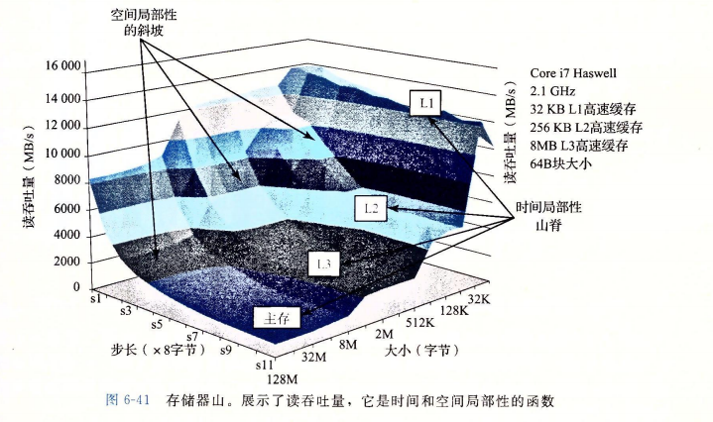
6.6
高速缓存对程序性能的影响
一个程序从存储系统中读数据的速率称为读吞吐量(readthroughput)，或者有时称为读带宽(read bandwidth)。如果一个程序在s秒的时间段内读n个字节，那么这段时间内的读吞吐量就等于n/s，通常以兆字节每秒(MB/s)为单位。
计算机读带宽的有关时间和空间局部性的二维函数，称为存储器山。
每个计算机都有表明它存储器系统的能力特色的唯一的存储器山。例如，图6-41展示了Intel Core i7 系统的存储器山。在这个例子中，size从16KB变到128KB， stride从1变到12个元案，每个元素是一个8个字节的long int。
时间局部性小时，空间局部性依然能补救。
根据存储字节空间的大小分为了L1，L2，L3,主存

Slide 22
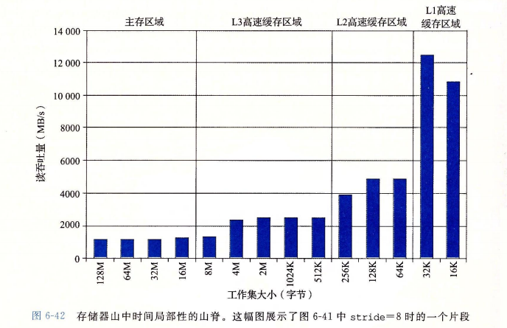
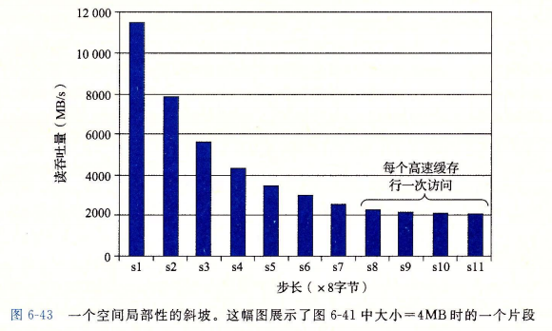
6.6
高速缓存对程序性能的影响
从这座山中取出一个片段，保持步长为常数，我们就能很清楚地看到高速缓存的大小和时间局部性对性能的影响了。大小最大为32KB的工作集完全能放进L1 d-cache 中，因此，读都是由L1来服务的，吞吐量保持在峰值12GB/s处。大小最大为256KB的工作集完全能放进统一的L2高速缓存中，对于大小最大为8 M,工作集完全能放进统一的L3高速缓存中。更大的工作集大小主要由主存来服务。
在山的这个区域中，L2中的读不命中会导致一个块从L3传送到L2。后面在L2中这个块上会有一定数量的命中，这是取决于步长的。随着步长的增加，L2不命中与L2命中的比值也增加了。因为服务不命中要比命中更慢，所以读吞吐量也下降了。一旦步长达到了8个字，在这个系统上就等于块的大小64个字节了，每个读请求在L2中都会不命中，必须从L3服务。

Slide 23
6.6
在程序中利用局部性
理解存储器层次结构本质的程序员能够利用这些知识编写出更有效的程序，无论具体的存储系统结构是怎样的。特别地，我们推荐下列技术:
将你的注意力集中在内循环上，大部分计算和内存访问都发生在这里。
通过按照数据对象存储在内存中的顺序、以步长为1的来读数据，从而使得你程序中的空间局部性最大。
一旦从存储器中读人了一个数据对象，就尽可能多地使用它，从而使得程序中的时间局部性最大。

Slide 24
6.7
小结
基本存储技术：随机存储器(RAM)、非易失性存储器(ROM)和磁盘。
RAM有两种基本类型。
静态RAM(SRAM)快一些，但是也贵一些，它既可以用做CPU芯片上的高速缓存，也可以用做芯片下的高速缓存。
动态RAM(DRAM)慢一点，也便宜一些，用做主存和图形帧缓冲区。即使是在关电的时候，ROM也能保持它们的信息，可以用来存储固件。旋转磁盘是机械的非易失性存储设备，以每个位很低的成本保存大量的数据，但是其访问时间比DRAM长得多。
固态硬盘(SSD)基于非易失性的闪存，对某些应用来说，越来越成为旋转磁盘的具有吸引力的替代产品。
一般而言，DRAM和磁盘访问时间远远大于CPU周期时间。系统通过将存储器组织成存储设备的层次结构来弥补这些差异：
因为编写良好的程序有好的局部性，大多数数据都可以从较高层得到服务，结果就是存储系统能以较高层的速度运行，但却有较低层的成本和容量。
程序员可以通过编写有良好空间和时间局部性的程序来显著地改进程序的运行时间。利用基于SRAM的高速缓存存储器特别重要。主要从高速缓存取数据的程序能比主要从内存取数据的程序运行得快得多。

Slide 25
谢谢您的观看与聆听

